Slide 1

COMPANY
PROFILE
㈜ 비에스씨 엔지니어링 회사소개서
www.thebsc.co.kr
2021 VER.

Slide 2
CONTENTS
COMPANY PROFILE
BUSINESS FIELD
  ELECTRO ACOUSTICS/VIDEO
  ARCHITECTURAL ACOUSTICS
PROJECT RECORDS
PRESIDENT PROFILE
BUSINESS LICENSE

Slide 3
01
COMPANY PROFILE

Slide 4

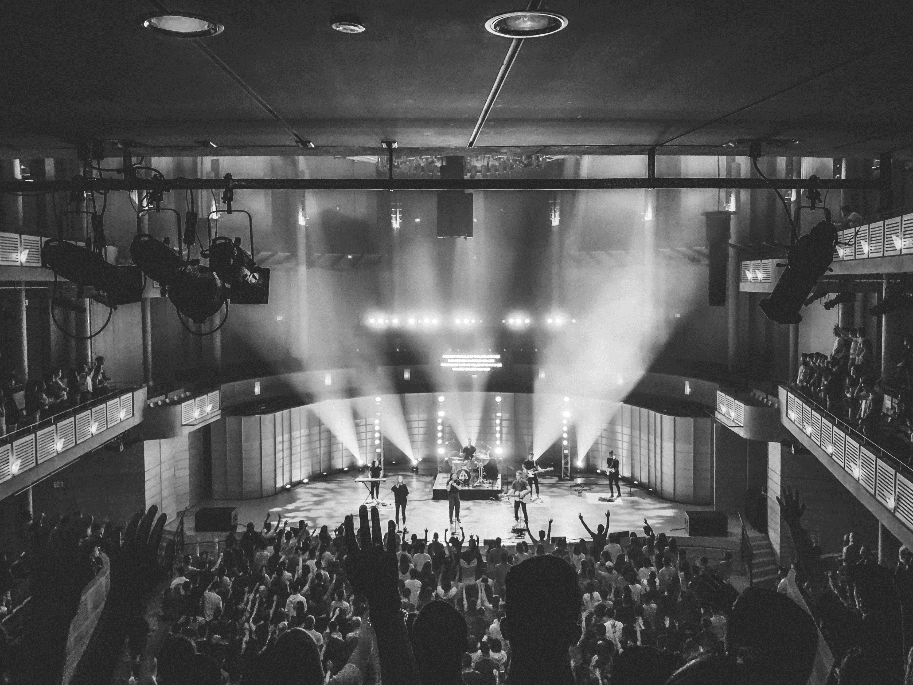
01 COMPANY PROFILE
COMPANY NAME
BSC ENG
PRESIDENT
이정운
YEAR FOUNDED
2013
BUSINESS FIELD
전기음향, 영상시스템, 건축음향
ADRESS
경기도 용인시 기흥구 죽전로 15번길 10 6층 601호
CONTECTS
Tel : 02.822.0298 Fax : 031.5171.3253
WEBSITE
www.thebsc.co.kr
NO. OF EMPLOYEES
6명

Slide 5
02
BUSINESS FIELD

Slide 6


02 BUSINESS FIELD
ELECTRO ACOUSTICS &VIDEO
설계/컨설팅
시공
측정
사후관리
ARCHITECTURAL ACOUSTICS
설계/컨설팅
현장 기술지원/감리
현장측정

Slide 7
02 BUSINESS FIELD
ELECTRO ACOUSTICS/
VIDEO
건축 환경 및 음향 파악
전기음향/영상 설계목표 수립
시스템 방향 계획
주요 장비 선정
전기음향 시뮬레이션
DESIGN
CONSULTING
설계도서 검토 및 파악
현장 시공
시공 상세도면 작성
준공도서 작성
INSTALLATION
MAINTANANCE
MEASUREMENT
실태 분석 및 문제점 파악
시공 후 설계 목표와 비교 검토
MANAGEMENT
시험 가동, 튜닝 및 시스템 운영 교육
시스템 유지관리 및 업그레이드 관리

Slide 8
02 BUSINESS FIELD
ARCHITECTURAL ACOUSTICS
공간 운영 방식 및 용도 검토
음향 목표 수립
평면, 단면 계획
주요 마감 계획
음향 성능 예측
음향 시뮬레이션
DESIGN
CONSULTING
시공 상세도면 검토
설계 변경 및 현장 적용에 따른 기술 지원
관련 자제 적정성 검수
음향 관련 시공 감리
ASSISTANCE
INPECTION
건축음향 측정
설계 목표와 검토
공간의 음향 적정성 평가
MANAGEMENT

Slide 9
03
PROJECT RECORDS

Slide 10
03 PROJECT RECORDS
2020
재단법인 두산연강재단 (음향시스템 유지보수)
대한예수장로회 주마음교회 (음향/영상 시스템 신축 공사)
용인문화재단 포은아트홀 (영상시스템 개선 설계/시공)
용인문화재단 마루홀 (영상시스템 개선 설계/시공)
문화체육관광부 국립부산국악원 (영상 소모품납품)
경기도교육청 보라고등학교 (시청각실 음향시스템 개선 공사)
파주시시설관리공단 (소모품 및 유지보수)
CKL STAGE (전기음향/영상 개선 공사)
재단법인 용인문화재단 (디지털 오디오인프라 구축 )
재단법인 광명문화재단 (광명극장 음향 시스템 개선)
CJ 빌리프랩 (디지털 음향 인프라 구축)
주식회사 보보리스네트웍 (강당 음향 시스템 구축)

Slide 11
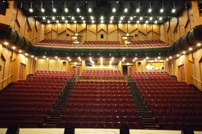
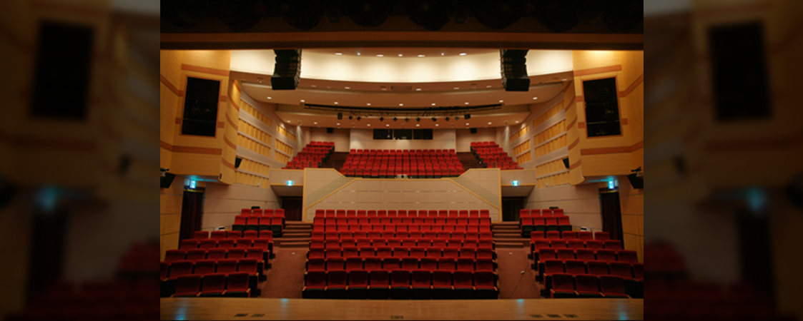
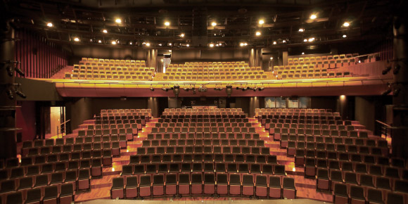
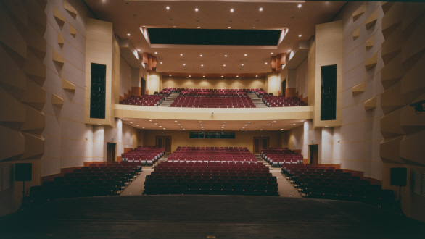
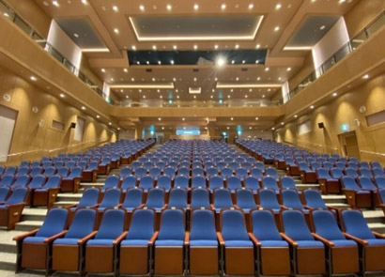
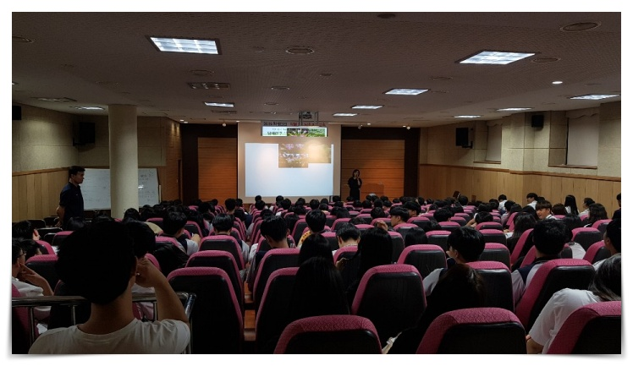
03 PROJECT RECORDS
두산연강재단 연강홀 |  | 파주시시설관리공단 운정행복센터
보라고등학교 시청각실 |  | 광명문화재단 광명극장
용인문화재단 용인여성회관 |  | 용인문화재단 마루홀

Slide 12
03 PROJECT RECORDS
2019
재단법인 용인문화재단 (포은아트홀-음향/영상시스템 개선)
경기도교육청 보라고등학교 (강당 음향시스템 개선)
GS칼텍스 예울마루 (장도전시장 음향시스템 구축)
(재) 두산영강재단 (음향/영상 시스템 유지보수)
CKL STAGE (음향/영상 개선)
지석초등학교 (시청각실 음향시스템 개선)
사단법인 동서고전연구원 (음향시스템 구축)
다산아트홀 (음향 / 영상 시스템 개선)
샘물교육선교회 (샘물교회 본당 음향/영상 시스템 구축)
파주시시설관리공단 (음향시스템 개선)

Slide 13
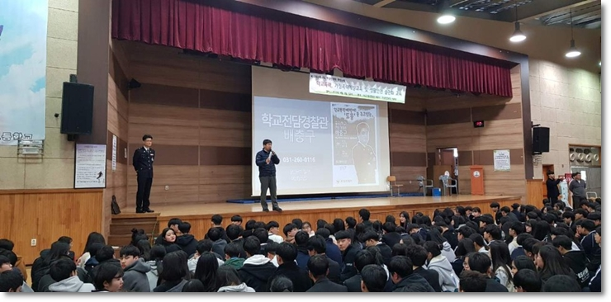
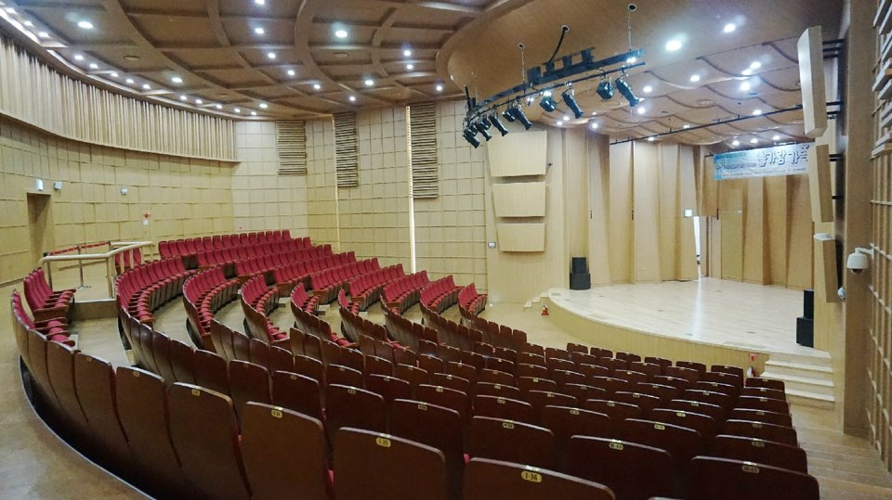
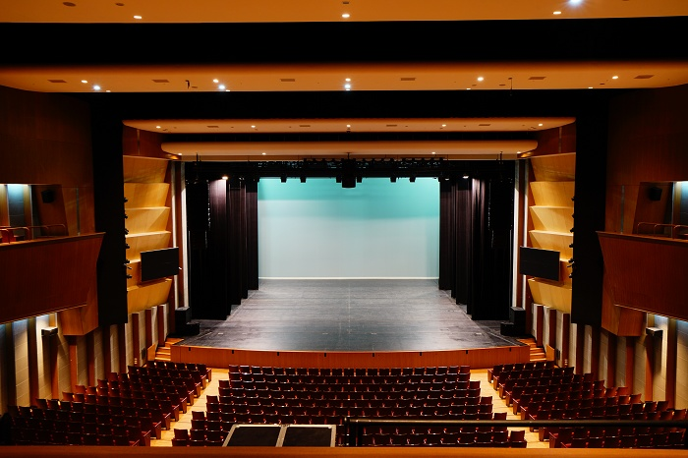
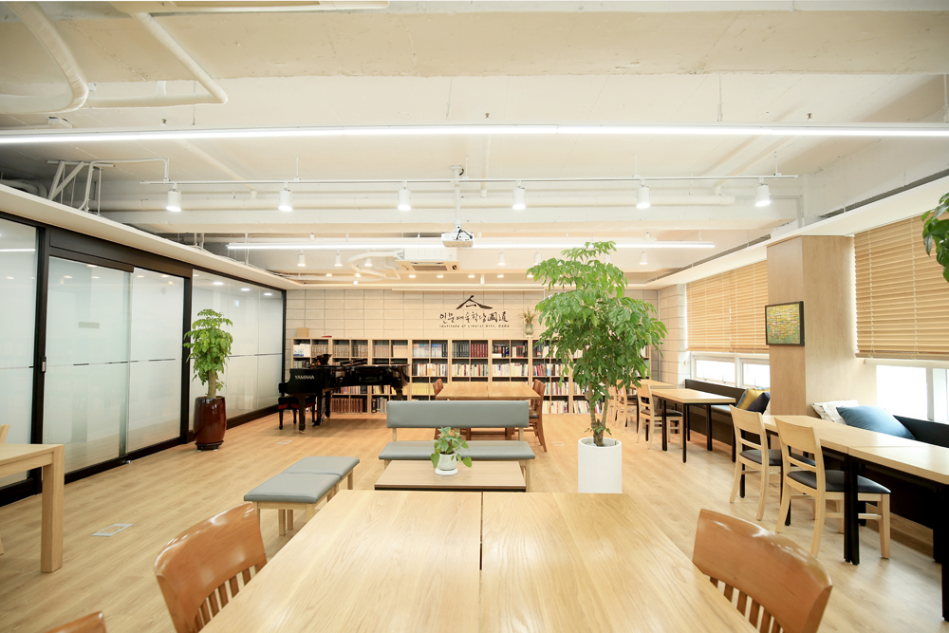
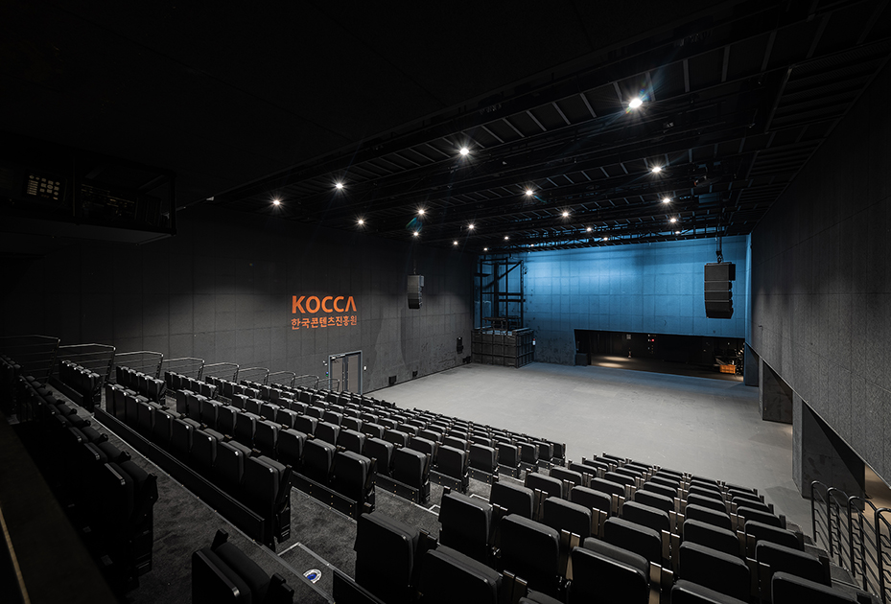
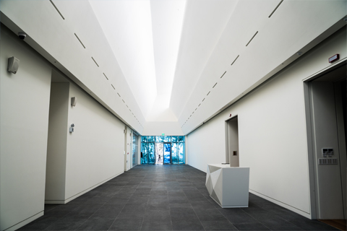
03 PROJECT RECORDS
용인문화재단 포은아트홀 |  | 보라고등학교 강당
GS칼텍스 예울마루 장도전시장 |  | CKL STAGE
동서고전연구원 |  | 파주시시설관리공단 솔가람아트홀

Slide 14
03 PROJECT RECORDS
2018
다산아트홀 (음향/영상 시스템 신규 구축)
GS칼텍스 예울마루 (유지보수 전담)
대구은행 본점 리모델링 공사 음향/영상 시스템 (설계 감리)
(재) 두산연강재단 (유지/보수)
CKL Stage (인프라 개선공사)
재단법인 용인문화재단 (처인홀-음향시스템 개선)
경기도용인교육청 모현중학교 (시청각실 음향시스템 개선 )
파주시시설관리공단(음향시스템 유지보수)
2017
GS칼텍스 예울마루 (유지보수 및 음향/영상시스템 개선)
파주시시설관리공단 (유지보수 및 음향/영상시스템 개선)
재단법인 용인문화재단(유지보수 및 음향/영상시스템 개선)
㈜창조건축사사무소 – 한국타이어 (음향/영상시스템 기본설계)
2016
재단법인 지에스칼텍스재단
에이브이미디어
재단법인 용인문화재단
파주시 시설관리공단

Slide 15
03 PROJECT RECORDS
2015
재단법인 용인문화재단 (음향/영상 시스템 유지보수)
재단법인 지에스칼텍스재단 (소모품 납품)
여수공업고등학교 (음향시스템 납품)
㈜오에스디엔지니어링 (협력사 등록)
파주시시설관리공단 (음향 인프라 시스템 개선 공사)
2014
재단법인 지에스칼텍스 재단 (유지보수 전담 업체)
문화체육관광부 국립국악원 부산국악원 (영상시스템 개선 공사)
재단법인 용인문화재단 (음향시스템 개선 공사)
2013
재단법인 지에스칼텍스재단 (유지보수 전담 업체)
문화체육관광부 국립국악원 부산국악원 (음향시스템 개선 공사)
플라토 박물관 (음향 시스템 개선 공사)
재단법인 용인문화재단 (음향시스템 개선 공사)

Slide 16
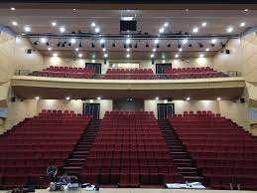
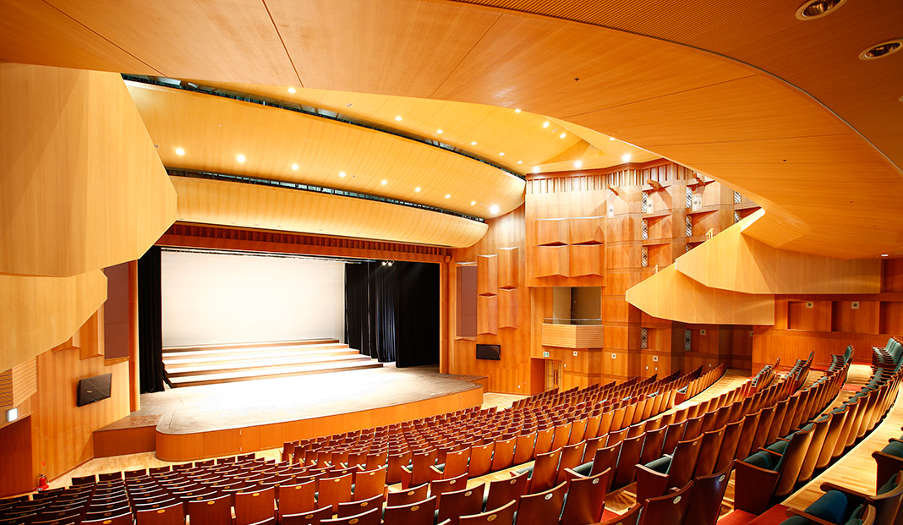
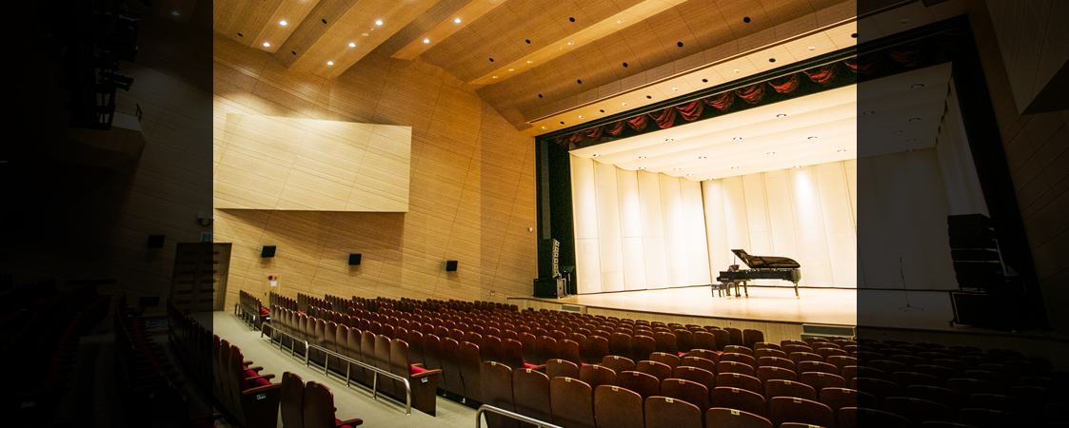
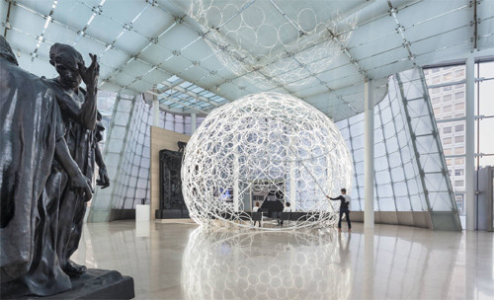
03 PROJECT RECORDS
문화체육관광부 국립국악원 부산국악원 |  | 다산아트홀
플라토 박물관 |  | 용인문화재단 처인홀

Slide 17
04
PRESIDENT PROFILE

Slide 18
04 PRESIDENT PROFILE
대표이사 이정운
전기음향
PROJECT EXPRIENCE
호암아트홀 음향 개선공사
압구정 CGV CINE de SHEF 신축공사
워커힐 호텔 가야금홀 입체음향 공사
동대문구청 음향 개선공사
제주대 콘서트홀
장로신학대 한경직 예배당 리모델링 공사
올림픽 공원 우리금융 아트홀
영등포구민회관 리모델링 공사
남산 한옥마을 전통 국악 공연장
포스코 영상 회의실
인천 CGV STARIUN관
영남대 천마 아트센터
대웅제약 연수홀 강당
용인 문예회관 포은아트홀
용인 여성회관 큰어울마당
용인 시청 마루홀
조선호텔 컨벤션홀
그 외 다수의 대형 공간 설계, 시공,감리
음향/영상 시스템 설계, 시공감리, 건축음향 측정
음향 시스템 설계, 시공감리
입체음향 시스템 설계, 시공감리, 시스템 튜닝
음향 시스템 컨설팅, 시공감리, 튜닝, 건축음향 측정
기본/실시설계 진행, 시공감리, 시스템 튜닝
음향 시스템 컨설팅, 시공감리, 건축음향 측정
음향 /영상 설계 및 감리
음향 시스템 컨설팅, 시스템 튜닝
기본/실시설계 진행, 시공감리, 튜닝, 건축음향 측정
음향 시스템 시연 및 튜닝
전기음향 시공감리, 건축음향 측정
음향 시스템 설계, 감리
음향 시스템 튜닝
음향 시스템 설계
음향 시스템 설계, 시공, 튜닝
음향 시스템 설게, 감리
시스템 설계 및 튜닝

Slide 19
05
BUSINESS LICENSE

Slide 20
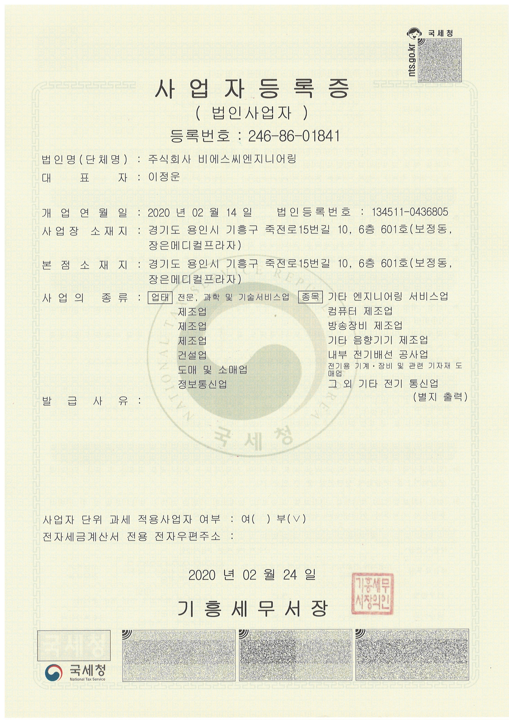
05 BUSINESS LICENSE

Slide 21
www.thebsc.co.kr
경기도 용인시 기흥구 죽전로 15번길 10
Tel : 02-822-0298 Fax : 031-5171-3253

